Slide 1
Ameryka północna
Jakie zwierzęta tu mieszkają?
Opracowała: mgr Agnieszka Springer

Slide 2
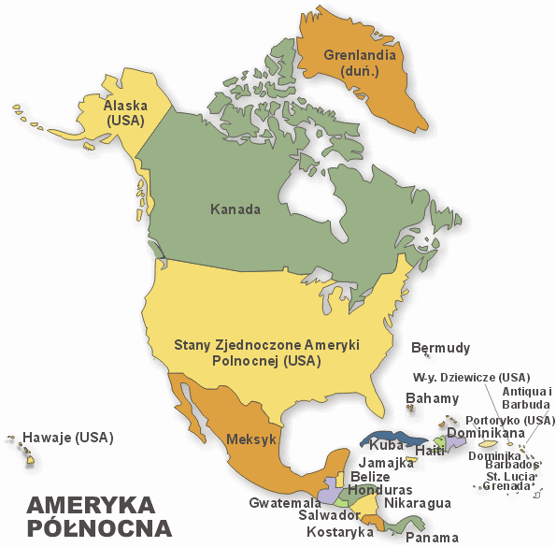
KILKA INFORMACJI
powierzchnia: 24 710 000 km²
ludność: 579 milionów
państwa: 22
Do Ameryki Północnej należy Ameryka Środkowa

Slide 3
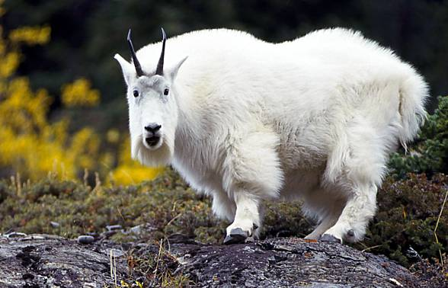
Zwierzęta zamieszkujące Amerykę Północną
KOZIOŁ ŚNIEŻNY
Ulubionym środowiskiem kozła śnieżnego są alpejskie i subalpejskie rejony o stromych zboczach na północy Gór Skalistych. Pomimo niezgrabnego, wyglądu kozioł śnieżny doskonale się wspina i jest w tym względzie jednym z najlepszych spośród dużych ssaków. Żywi się przede wszystkim wysokogórskimi trawami.

Slide 4
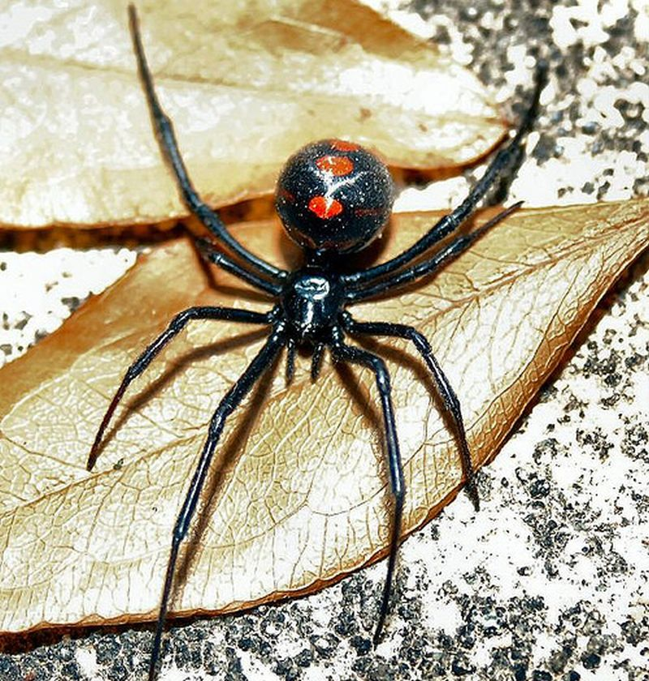
CZARNA WDOWA
Czarna wdowa zamieszkuje bardzo różnorodne siedliska: wilgotne i ciepłe lasy, chłodne lasy północy, otwarte stepy, pustynie i ludzkie domostwa. Czarne wdowy spotykane są często w pobliżu człowieka: w piwnicach, garażach, stosach drewna itp. Jest drapieżnikiem. W głównej mierze żywi się owadami które złapią się w jej sieć.
Czy wiesz, że…
Jad czarnej wdowy jest bardzo silny i niebezpieczny dla człowieka, jednak rzadko śmiertelny.

Slide 5
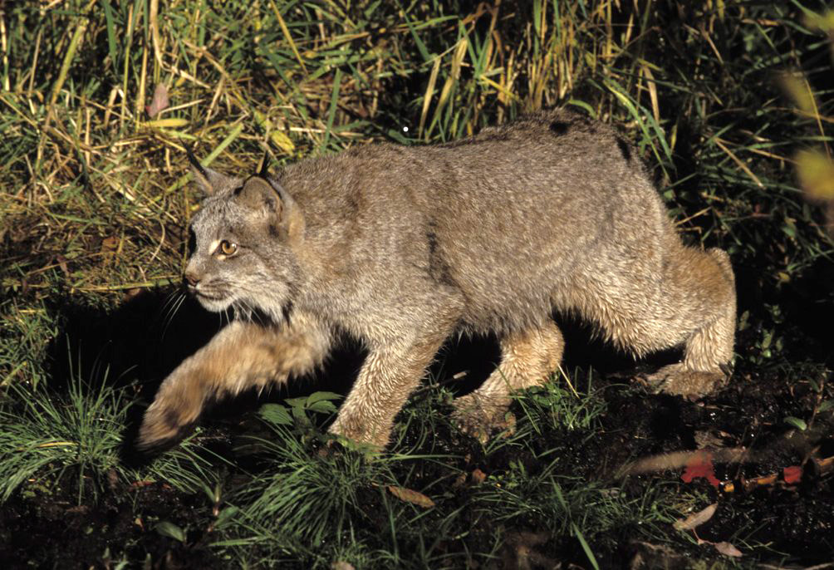
RYŚ PÓŁNOCNOAMERYKAŃSKI
Specjalizuje się w polowaniu na zające amerykańskie, które poruszają się po śniegu równie zręcznie jak on. Na wolności dożywają 15 lat. Rysie kanadyjskie zamieszkują tajgę, sporadycznie są spotykane w tundrze.

Slide 6
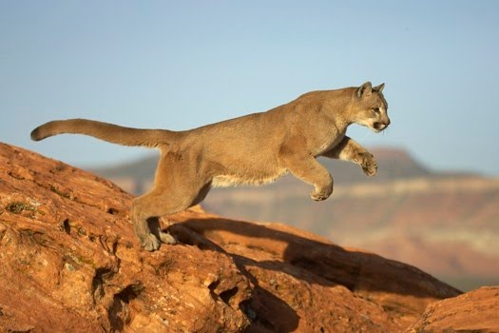
PUMA
Puma to największy północnoamerykański kot. Najchętniej zasiedla okolice górzyste, pokryte lasem, ale występuje także na stepach i pustyniach. Żywi się głównie małymi ssakami jak ostronosy, paki, aguti, małpy, źrebięta czy cielęta.
Czy wiesz, że…
Puma jest zwierzęciem bardzo zwinnym i szybkim - potrafi skoczyć bez rozpędu na wysokość lub odległość 6 m oraz na krótkich dystansach osiągnąć prędkość 80 km/h.

Slide 7
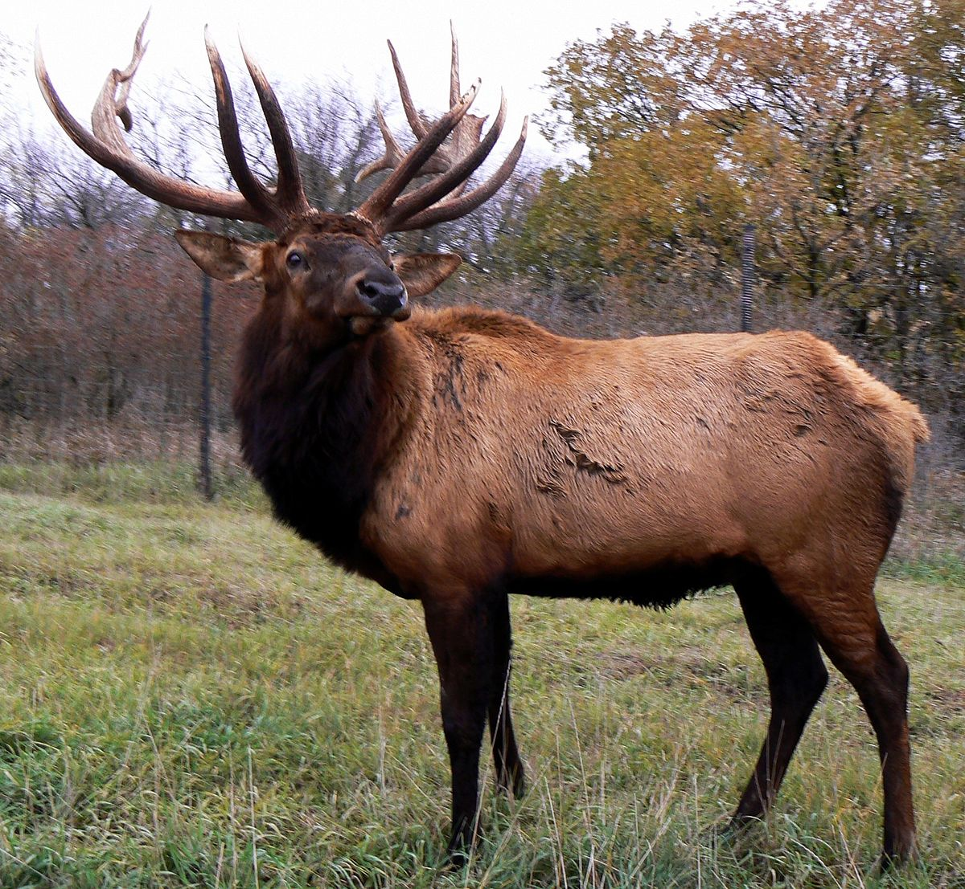
WAPITI (JELEŃ KANADYJSKI)
Jeleń kanadyjski zamieszkuje bardzo różnorodne siedliska: głównie rozległe nizinne lasy, lasy górskie i podgórskie, liściaste, mieszane i bory oraz tereny otwarte. Jeleń kanadyjski jest zwierzęciem roślinożernym. Żywi się liśćmi, pędami, korą oraz roślinami zielnymi.

Slide 8
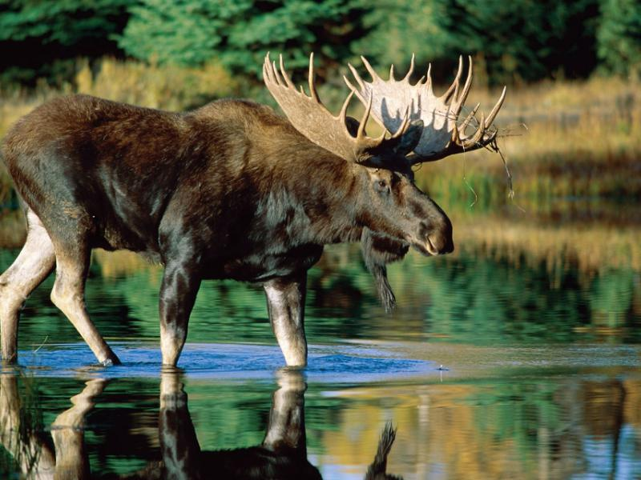
ŁOŚ AMERYKAŃSKI
Ulubionym środowiskiem życia łosia jest las o grząskim gruncie, poprzecinany bagnami i torfowiskami, a także zarośla nadwodne i mokradła. Porusza się powoli, równym posuwistym krokiem. Charakteryzuje się doskonałym słuchem, ale słabym wzrokiem. Latem ich pokarm stanowią rośliny zielne, roślinność wodna oraz liście i młode pędy drzew i krzewów.
Czy wiesz, że…
W obronie swego potomstwa klępa jest w stanie zabić nawet niedźwiedzia!

Slide 9
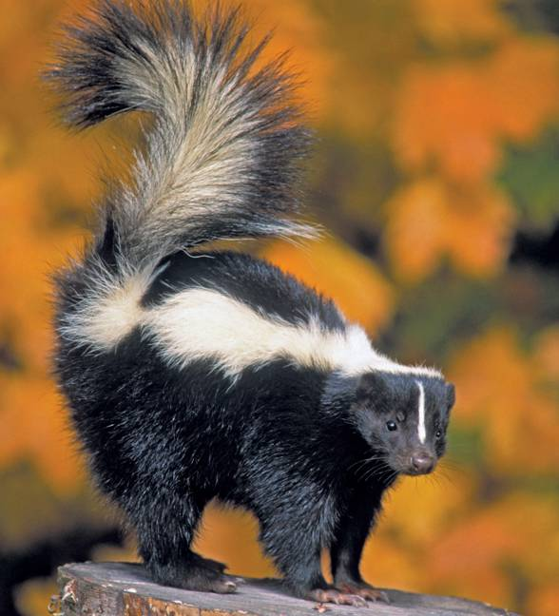
SKUNKS ZWYCZAJNY
Skunksy zwyczajne zamieszkują bardzo różnorodne siedliska: rozległe lasy i niewielkie zagajniki, skraje lasów, zarośla, obszary otwarte, półpustynie. Skunks zwyczajny w głównej mierzę żywi się bezkręgowcami (owadami i ich larwami, skorupiakami, pierścienicami) oraz zwierzętami kręgowymi (rybami, płazami, gadami, ptakami oraz drobnymi ssakami).
Czy wiesz, że…
Skunks zwyczajny znany jest ze swojej zdolności do wytwarzania cuchnącej substancji w celach obronnych.

Slide 10
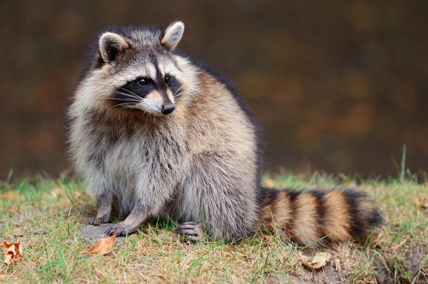
SZOP PRACZ
Szop pracz to zwierzę bardzo ruchliwe i zwinne, aktywne przede wszystkim w nocy, dzień spędzające w kryjówkach. Chociaż szop pracz należy do drapieżników, gatunek ten jest wszystkożerny, a pożywienie zdobywa zarówno na ziemi, drzewach, jak i w wodzie.
Czy wiesz, że…
Szop pracz zamieszkuje amerykańskie miasta. Słyną ze sprytu, odwagi i zwinnych łap. Potrafią nie tylko spustoszyć przydomowe pojemniki na śmieci (po uprzednim zdjęciu pokryw), ale także wejść przez otwarte drzwi do domu i przetrząsnąć lodówkę i spiżarnię, wyjmując jedzenie nawet z opakowań.

Slide 11
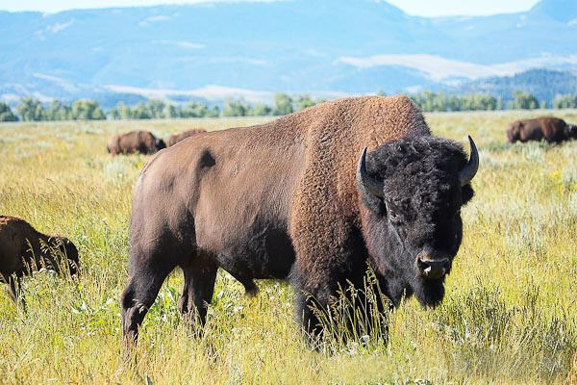
BIZON AMERYKAŃSKI
Głównym pokarmem bizona jest trawa, ale kiedy ma możliwość zjada również zioła, korę i gałęzie drzew i krzewów, a zimą także mchy i porosty. Jest bardzo odporny na głód. Mimo dużego ciężaru ciała porusza się na ogół galopem, osiągając prędkość 60 km/h.

Slide 12
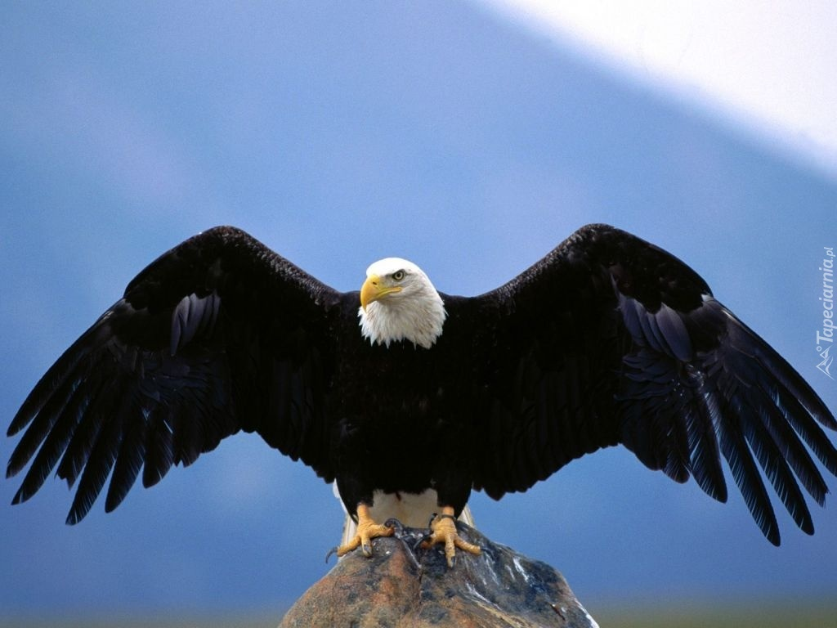
BIELIK AMERYKAŃSKI
Zamieszkuje różnorodne siedliska na całym kontynencie, od pustyń, przez gęste, wilgotne lasy po góry i tajgę. Gatunek mięsożerny. Żywi się kręgowcami (w szczególności rybami, ptakami, mniejszymi ssakami, płazami, gadami). Zjada również padlinę. Pokarm zdobywa w locie, nieraz też podkrada go innym drapieżnikom.
Czy wiesz, że…
Bielik amerykański buduje największe gniazda ze wszystkich ptaków na świecie. Największe z poznanych ważyło niecałe 3 tony, a średnica wynosiła prawie 3 metry.

Slide 13
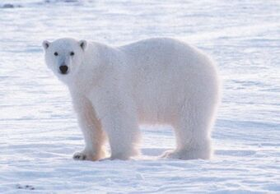
NIEDŹWIEDŹ POLARNY
Niedźwiedź polarny jest największym żyjącym współcześnie niedźwiedziem - waga starych samców dochodzi do 800 kg. Obdarzony jest ostrym wzrokiem i słuchem. Niedźwiedź polarny występuje u wybrzeża Arktyki w okolicach Koła Podbiegunowego. Dysponuje niesamowitą wytrzymałością, sprawnością i siłą. Podstawową zdobyczą niedźwiedzia polarnego są foki. Żyje około 40 lat.

Slide 14
DZIĘKUJĘ ☺

